Slide 1
Desigualdade triangular

Slide 2
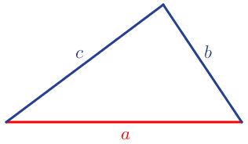

Desigualdade triangular
Para construir um triângulo é necessário que se verifique uma relação entre os lados do triângulo. Essa relação é consequência da desigualdade triangular.
Só é possível construir um triângulo se o comprimento do lado maior for menor do que a soma dos comprimentos dos outros dois lados.
Lado maior $(a)$ $<$ Lado $(b)$ $+$ Lado $(c)$

Slide 3

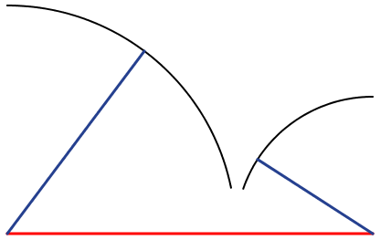
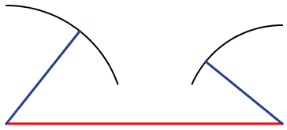








Desigualdade triangular
$$5 cm$$
$$3 cm$$
$$2,5 cm$$
$$3 cm$$
$$7 cm$$
$$8 cm$$
$$7>3+2,5$$
$$8=5+3$$
Não é possível construir.
Não é possível construir.

Slide 4
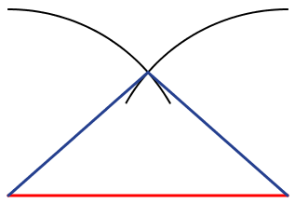
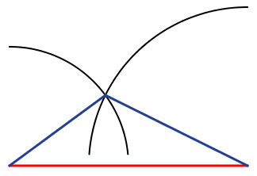








Desigualdade triangular
$$4 cm$$
$$4 cm$$
$$3 cm$$
$$4 cm$$
$$6 cm$$
$$6 cm$$
$$6<4+3$$
$$6<4+4$$
É possível construir.
É possível construir.

Slide 5



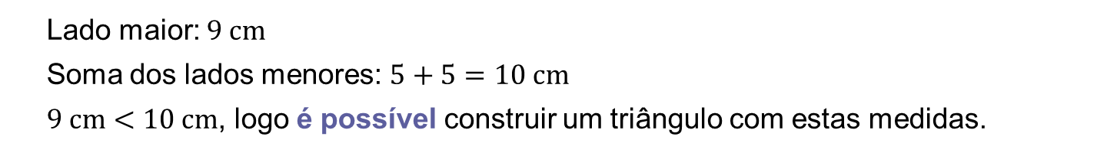
Desigualdade triangular
Para cada situação, vamos averiguar se é possível construir um triângulo com os comprimentos indicados.
O triângulo $[ABC]$ é isósceles, pois tem dois lados iguais.
$\overline{AB}=5 cm$, $\overline{BC}=5 cm$ e $\overline{AC}=9 cm$.
Lado maior: $9 cm$
Soma dos lados menores: $5+5=10 cm$
$9 cm<10 cm$, logo é possível construir um triângulo com estas medidas.
$\overline{DE}=5 cm$, $\overline{EF}=5 cm$ e $\overline{DF}=10 cm$.
Lado maior: $10 cm$
Soma dos lados menores: $5+5=10 cm$
Não é possível porque o comprimento do lado maior é igual à soma dos dois lados menores.

Slide 6

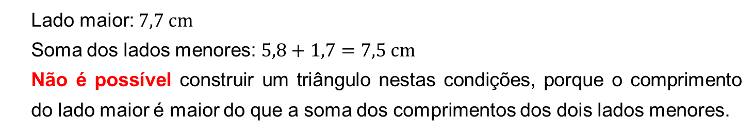
Desigualdade triangular
Para cada situação, vamos averiguar se é possível construir um triângulo com os comprimentos indicados.
O triângulo $[PQR]$ é equilátero, pois tem os três lados iguais.
$\overline{PQ}=9 cm$, $\overline{QR}=9 cm$ e $\overline{PR}=9 cm$.
$9 cm<9 cm+9 cm$, ou seja, $9 cm<18 cm$.
Desta forma, conclui-se que é possível construir um triângulo com estas medidas.
$\overline{MN}=7,7 cm$, $\overline{NO}=5,8 cm$ e $\overline{MO}=1,7 cm$.
Lado maior: $7,7 cm$
Soma dos lados menores: $5,8+1,7=7,5 cm$
Não é possível construir um triângulo nestas condições, porque o comprimento do lado maior é maior do que a soma dos comprimentos dos dois lados menores.

